Slide 1
Культура Вавилону

Slide 2
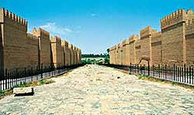
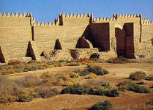
Вавілонське рабовласницьке суспільство, будучи спадкоємцем стародавнього Шумеру, сприйняло досягнення його культури. У свою чергу вавілонська культура впливала на культурний розвиток сучасних їй народів Передньої Азії і навіть далекого Єгипту. Чимало її досягнень увійшло згодом до складу культури стародавніх греків та інших народів Європи і Азії.
Величезне історичне значення вавілонської культури визначається
позитивними досягненнями науки і мистецтва. Ці досягнення були великі,
незважаючи на те, що характер вавілонської культури значною мірою
визначався релігійної ідеологією. Вавилонська релігія нав'язувала людині
ідею його безсилля перед надприродними силами, які, на вавілонським
віруваннями, навіки встановили світовий порядок та існував суспільний
лад; вона заважала справжнього пізнання світу і перешкоджала активного
впливу людини на навколишній світ.

Slide 3
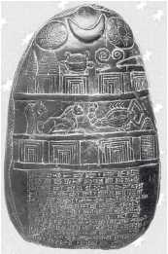
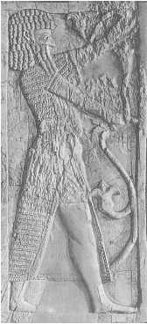
Писемність і література
Писемність вавілонян, успадкована ними від шумерів, була добре розвиненою клинописом, пристосованої до особливостей семітської аккадської мови. Вавілонський клинопис вивчали навіть в Писцовой школах далекого Єгипту. Клинописом написані численні документи, релігійні тексти, оповіді.
Панування релігії і жреців в галузі ідеології було визначальним для вавілонської літератури. Навіть популярні твори усної народної творчості піддавалися обробці в дусі панівної ідеології. Характерним для вавілонської літератури того часу є наполегливе підкреслення слабкості людини та обмеженості його можливостей, проповідь смирення і покірності людини порядків, встановленим самими богами і владою обожнюємих царів. Піддавалися обробці і пристосовувались до нової ідеології стародавні міфи і перекази, на кшталт згадуваних вже раніше міфів про створення світу, про сходження богині Іштар у царство мертвих і ін.

Slide 4
Обробці піддалися також шумерські оповіді про Гільгамеша. Можливо, що саме до цього Часу були зведені в єдиний епос раніше існуючи розрізнено перекази про Гільгамеша, хоча деякі дослідники відносять створення цієї епічної поеми ще до кінця III тисячоліття. Вавилонська обробка позначилася, зокрема, в трактуванні образу головного героя епосу.
Зміст епосу про Гільгамеша в тому вигляді, в якому він був написаний на акадській мовою, таке: Гільгамеш, цар Урука, не знаходячи застосування своїм могутнім силам, пригнічує мешканців Урука. Почувши їх молитви, боги створюють первісної людини - Героя Енкіду, що живе зі звірами. Енкіду було призначено стати одним Гільгамеша і направити його сили на здійснення подвигів, корисних людям. Спокушений любов'ю до жінки, Енкіду повинен був порвати свій колишню тісний зв'язок з природою і прибув в Урук, де, помірявшись силами з Гільгамешою, став його другом. Друзі здійснюють ряд подвигів на користь людям, у тому числі вбивають зберігача кедрів, чудовисько Хумбабу . Потім Гильгамеш пропонує свою любов богині Іштар, але та відкидає її .
Перед Гільгамеша постає питання про смертність людей. Незважаючи на умовляння богів і людей, незважаючи на величезні перешкоди, він робить подорож на край світу, де знаходиться переживший потоп герой Утнапіштім (Зіусудра). Той розповідає йому історію потопу і свого порятунку, але запевняє Гільгамеша, що вічного життя для людини бути не може. Тим не менш, він допомагає Гильгамеші знайти чарівне рослину, що звільняє людину від старості. Гільгамеш вирішує розділити його зі своїм народом, але на зворотному шляху рослину викрадає змія. Поема спочатку закінчувалася похвалою мудреців, що побудували стародавні стіни Урука і тим створили вічну цінність.
Ця мужня і глибока поема, герої якої виступають як поборники блага людей і богоборця, піддалася тенденційною переробки в панувала в дусі проповіді смирення і покірності богам. Зокрема, наприкінці до поеми був доданий переклад пройнятої релігійним духом шумерської пісні про те, як Гільгамеш викликав із пекла дух Енкіду і той розповів йому про сумну долю мертвих, які страждають від голоду і спраги. Ця доля полегшується нібито лише виконанням відповідних похоронних обрядів і приношенням жертв.
В вавілонської літературі з'являються зачатки драми у формі релігійних містерій, а також лірики, елементи якої ми знаходимо і різних гімнах, молитвах і т. д. Нам відомо, що існувала і світська лірика, але зразки її не дійшли до нас.

Slide 5
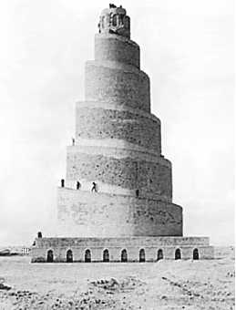
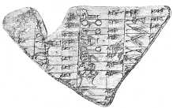
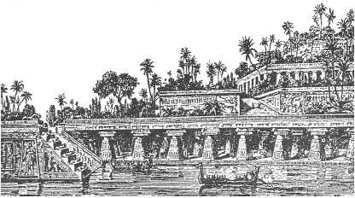
Таблиця з шумерськими буквами-знаками
Висячі сади Семераміди. Реконструкція
Зиккурат в Вавилоні

Slide 6
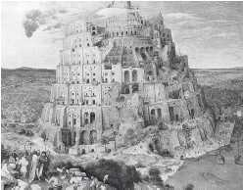
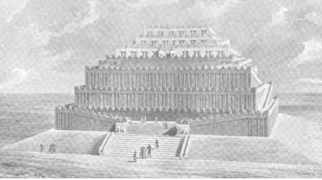
Вавилонська вежа
Вавилонська вежа. Реконстрцкція

